Slide 1
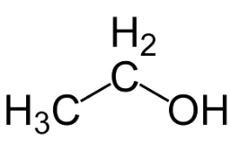
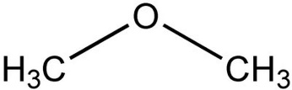
Analytická chemie
Chemický obor zabývající se složením a strukturou látek
1. Analytická chemie kvalitativní
– jaké je chemické složení vzorku,
jaké chemické sloučeniny jsou přítomny ve vzorku
elementární analýza-jednotlivé prvky mohou být přítomnz ve formě růyných sloučenin
2. Analytická chemie kvantitativní
– jaký je obsah jednotlivých chemických komponet
3. Analýza chemické struktury
– jaká je vnitřní struktura jednotlivých molekul
funkční skupiny
symetrie

Slide 2
Analytické metody-dělení
1. Množství vzorku
– mikroanalýza, hmotnost vzorku > 0,001g
– semimikroanalýza 0.1-0.01 g
– makroanalýza > 1g
2. Stav vzorku
– destrukční metody-většina
–destrukční metody-malý vzorek
– nedestrukční metody-specialní důvody např. analýza drahých kovů
3. Typ vzorku
– homogenní – kapaliny, plyny, pevné látky
– heterogenní – emulze, suspenze, pěny, aerosoly…… zadání analýzy je obzvláště složité
4. Metodika
– klasické metody – definovaná chemická reakce mezi studovanou látkou a činidlem
– instrumentální metody – využití fyzikálních metod (dnes dominantní postavení)
rychlé, přesné, možnost analyzovat současně mnoho parametrů, možnost automatizace procesu.
5. Kontinuita
– jednorázové
– kroková – analýza je prováděna v pravidelných časových intervalech-monitoring životního prostředí
– kontinuální – analýza je prováděna kontinuálně-řízení chemických procesů

Slide 3
Analytické metody-instrumentální
1. UV-VIS spektroskopie
2. Atomová absorpční spektroskopie - AAS
3. Spektrokopie indukčně vázaného plazmatu - ICP
4. Rentgenová spektroskopie
5. Infračervená spektroskopie
6. Nukleární magnetická rezonance
7. Chromatografické metody
8. Elektrotransportní metody
.
.
.
.
……….

Slide 4
SPEKTROSKOPICKÉ VLASTNOSTI LÁTEK
ZÁKLADY SPEKTROSKOPIE
UV-VIS

Slide 5
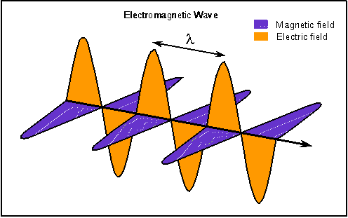
SVĚTLO
Elektromagnetické vlnění

Slide 6
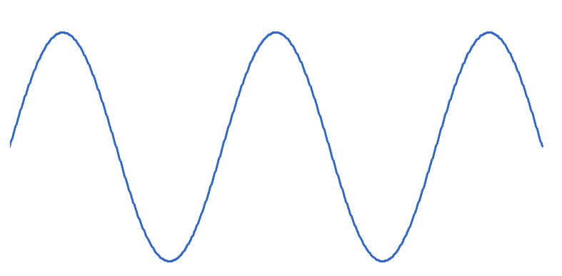
Charakterizace záření
Frekvence – (ν) : jednotky: Hz
– udává počet kmitů elektromagnetické vlny za sekundu, během 1 s došlo ke 2 kmitům (1 kmit = 1 vlna) , a proto je frekvence 2 Hz
Souvisí s povahou fotonu
0
1
s

Slide 7
Charakterizace záření
Vlnočet – ( ) – jednotky m⁻¹ (obvykle cm⁻¹)
– udává počet vln připadajících na dráhu 1 cm, jednotka cm⁻¹, v tomto případě připadají na 1 cm 2 vlny, vlnočet je 2 cm⁻¹
Souvisí s povahou fotonu
0
1
cm

Slide 8
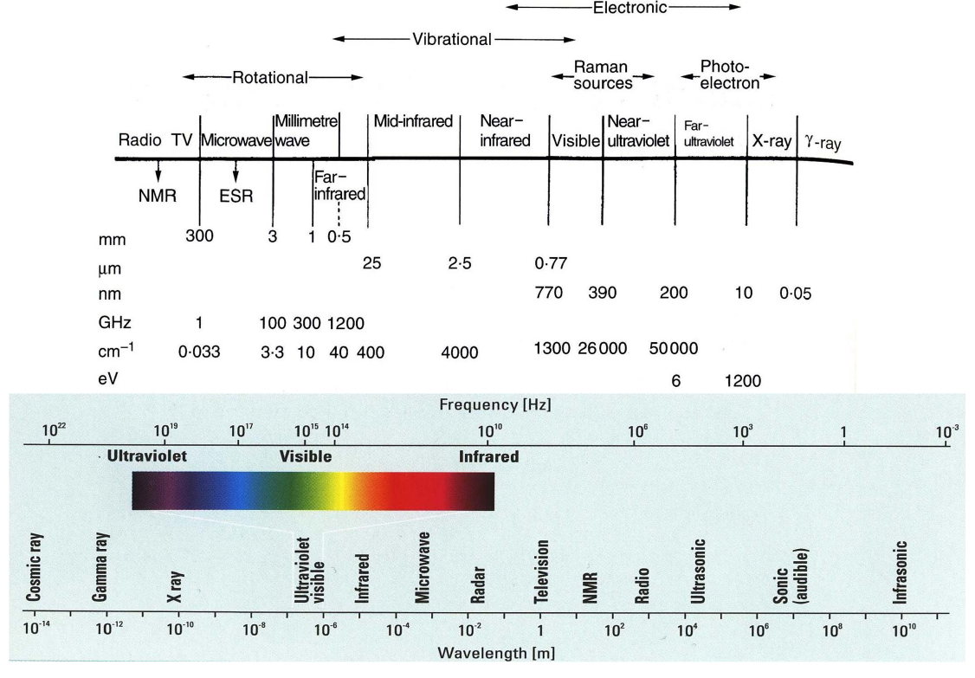
Rozdělení oblastí záření

Slide 9
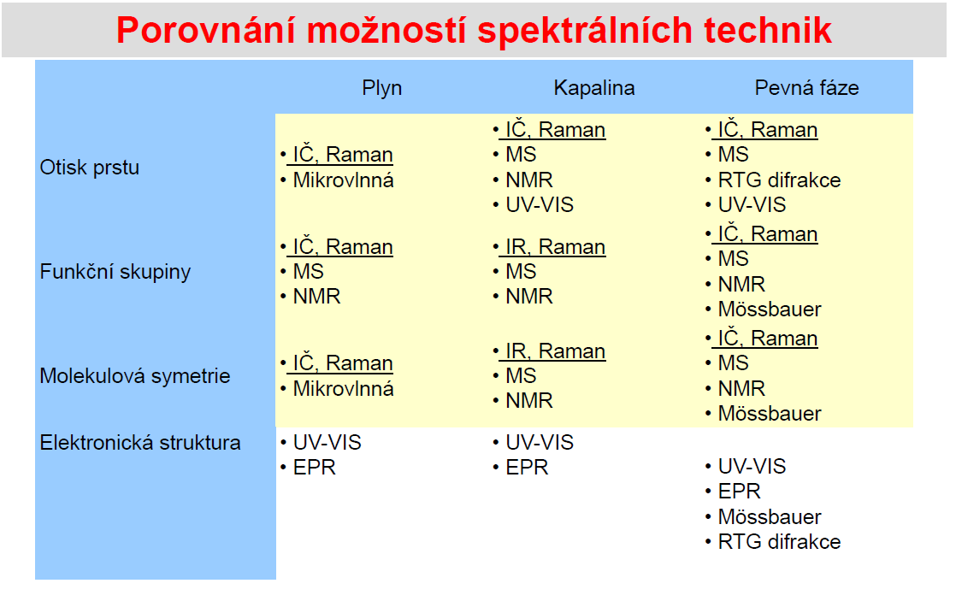

Slide 10
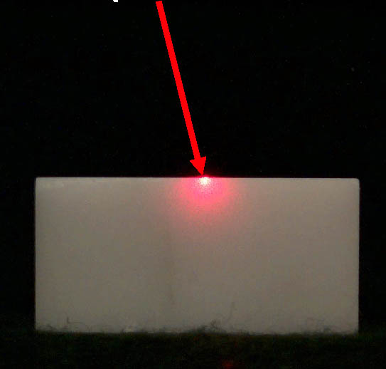
SPEKTROSKOPIE
je založena na vzájemném působení elektromagnetického záření se zkoumanou látkou, při kterém dochází k výměně energie

Slide 11
ENERGIE JE KVANTOVÁNA
„Spektrum“ je unikátní pro každou jednotlivou sloučeninu
ABSORPCE
E₂
E₁
E₀
λ₂
λ₁
EMISE
E₂
E₁
E₀
λ₂
λ₁

Slide 12
CO JE TO SPEKTRUM?
Závislost intenzity (zářivého toku) elektomagnetického záření (nebo s ní související veličiny) prošlého vzorkem (popř. intenzity emitovaného elektromagnetického záření) na vlnové délce λ, frekvenci ν nebo vlnočtu

Slide 13
POLOHY A TVAR PÁSŮ (CHARAKTER SPEKTRA)
Říkají (mohou říkat) něco o elektronové struktuře, struktuře molekuly apod.
Jsou charakteristické pro danou látku a mohou být využity ke kvalitativnímu i kvantitativnímu stanovení
ERYTROSIN

Slide 14
ZÁKLADY SPEKTROSKOPIE
UV-VIS

Slide 15
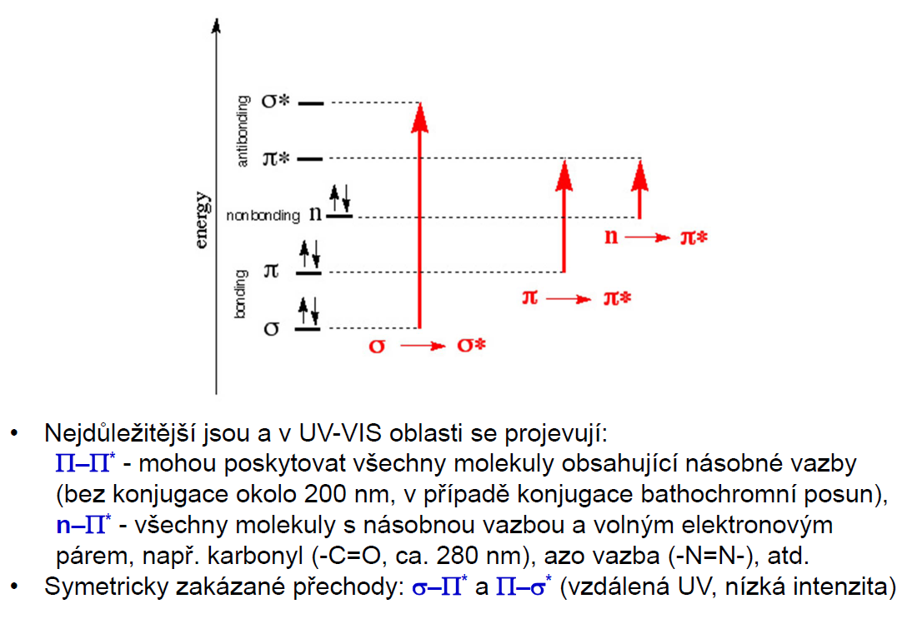
Elektronové přechody

Slide 16
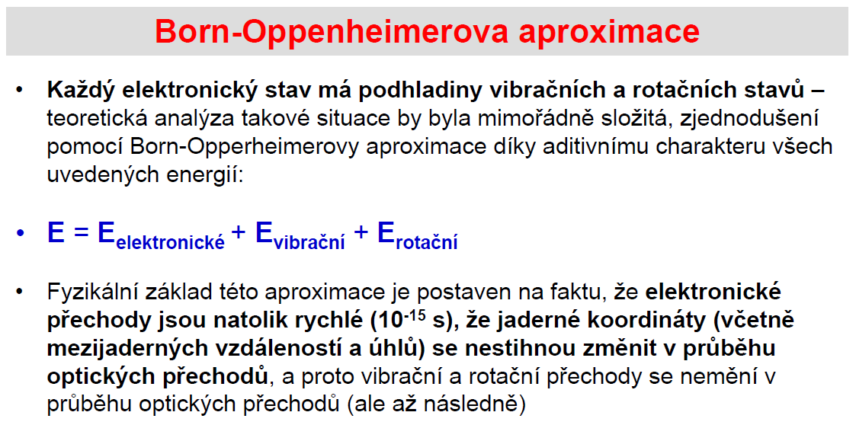

Slide 17
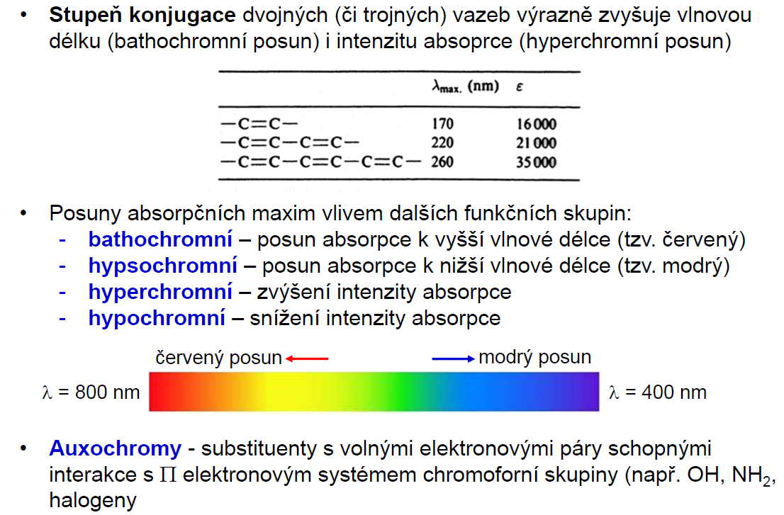

Slide 18
Absorbované záření a doplňková (komplemetární) barva:
Absorbované záření [nm] | Barva absorbovaného záření | Barva doplňková (barva roztoku)
400 – 435
435 – 480
480 – 500
500 – 560
560 – 580
580 – 595
595 - 760

Slide 19
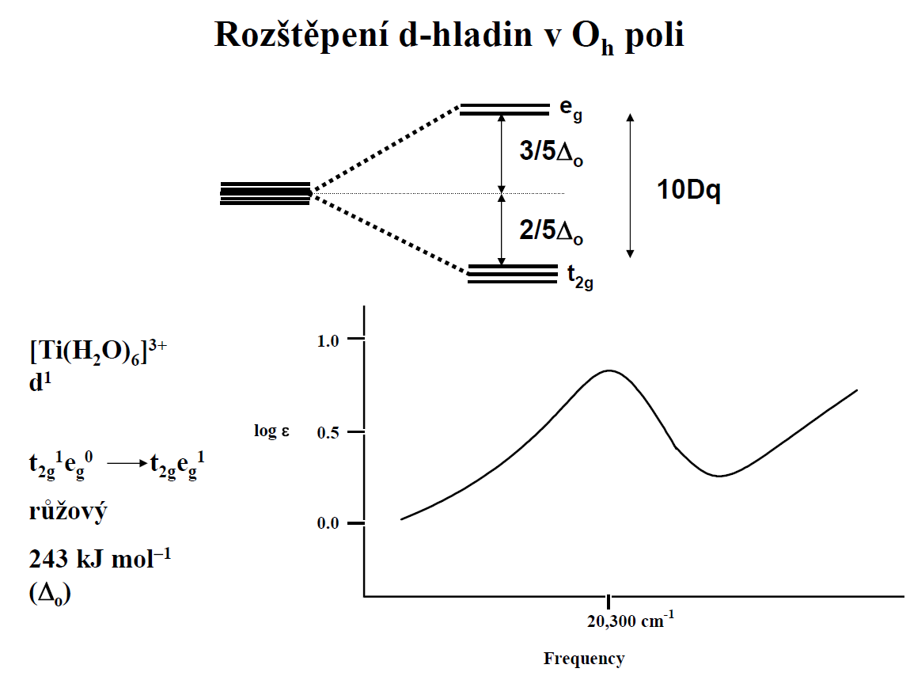

Slide 20
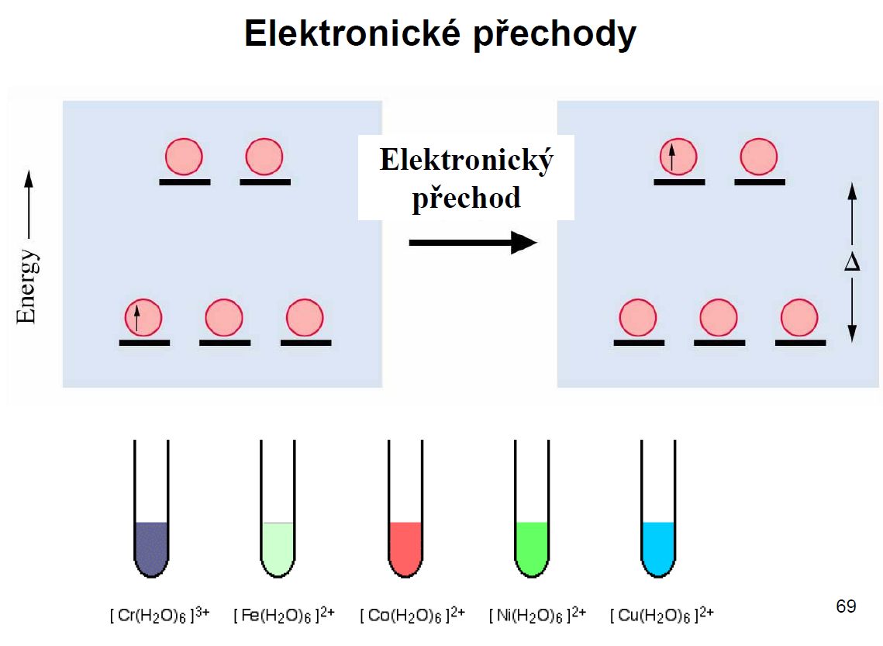

Slide 21
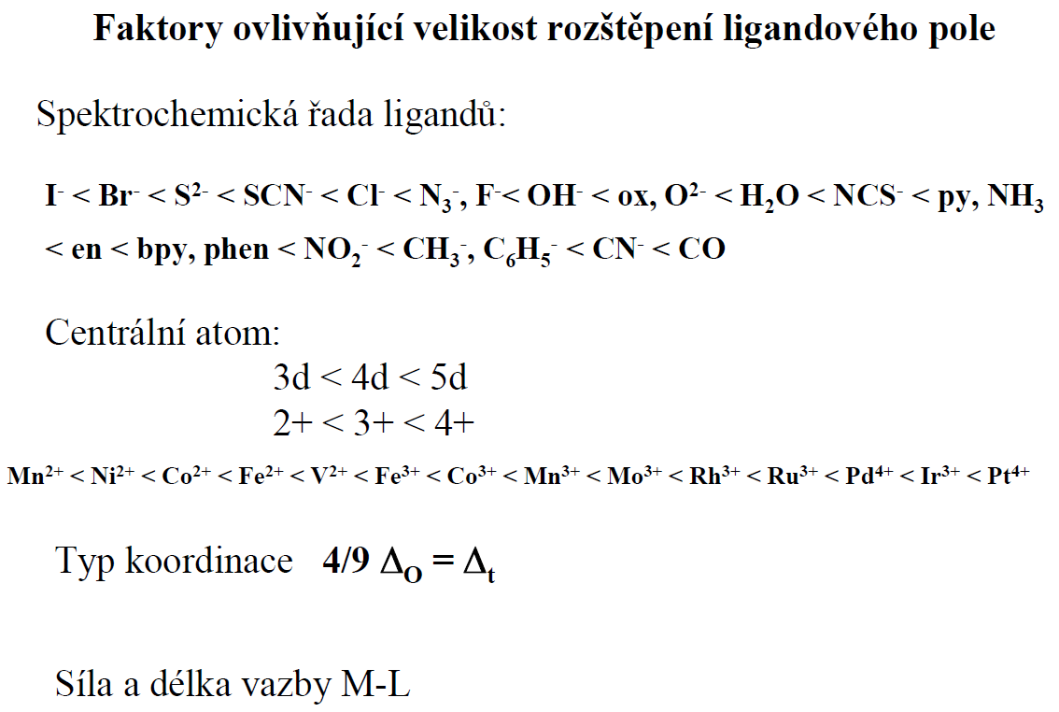

Slide 22
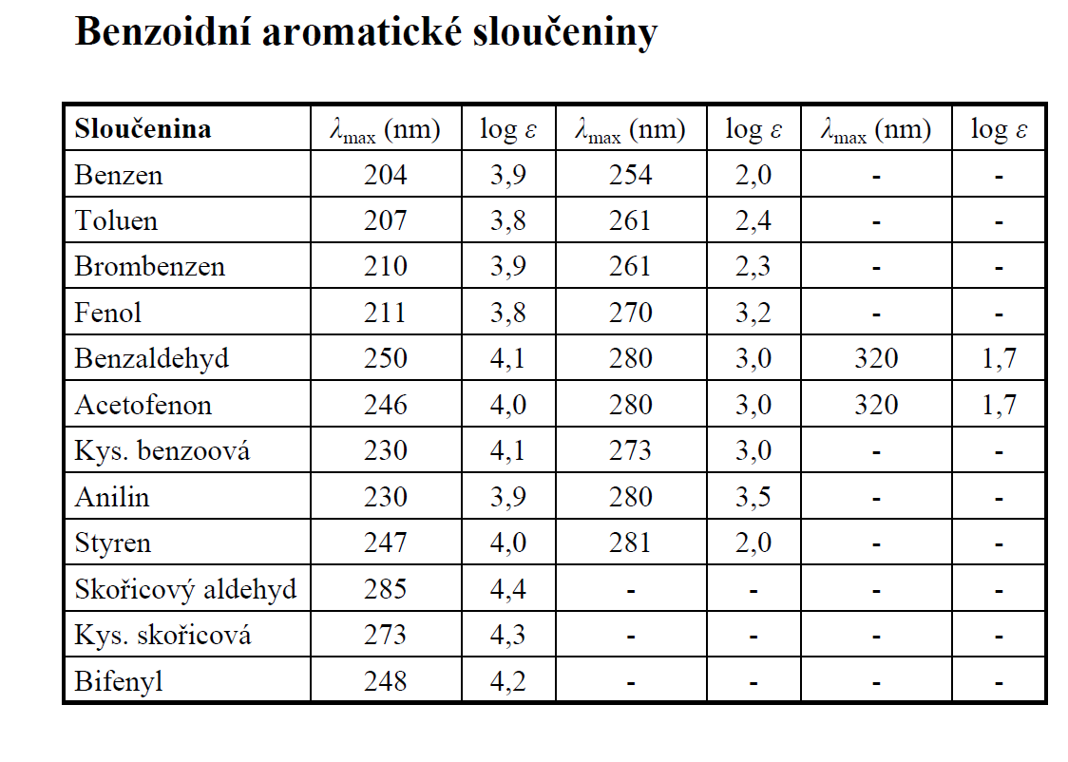

Slide 23
INTENZITA ABSORPCE
Může být využita ke kvantitativnímu stanovení látek (např. v analytické chemii)
Pocí VIS mohou být stanoveny i nebarevné látky jejich převedením chemickou reakcí na barevnou sloučeninu

Slide 24
Veličiny, které charakterizují velikost absorpce záření:
transmitance = propustnost (T) – udává v %, o kolik se snížila intenzita původního záření po průchodu zkoumanou látkou
T = (I / I_{o}) . 100 (v %)
I₀
I
I₀ – intenzita původního záření, I – intenzita záření po průchodu vzorkem

Slide 25
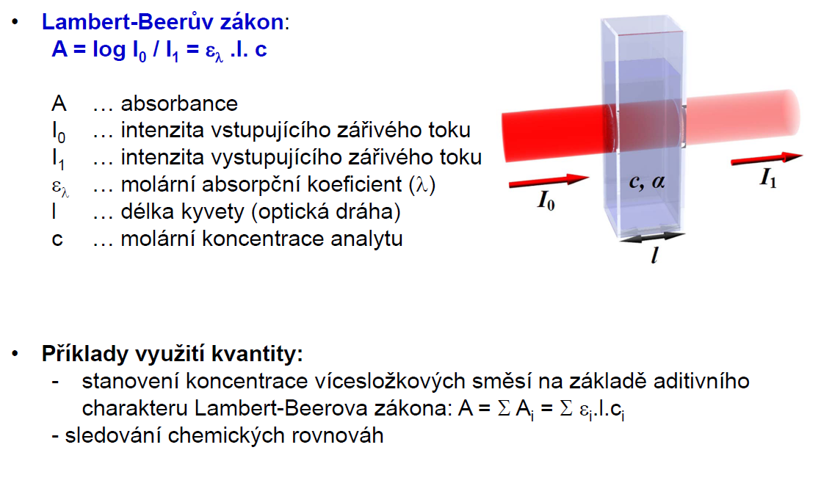

Slide 26
Stanovení koncentrace:
při spektroskopických stanovení koncentrace látek využíváme nejčastěji metodu kalibrační přímky
Měření se provádí při vlnové délce odpovídající maximu absorpce ve spektru
Postup:
- příprava základního roztoku, jehož koncentrace je větší
než mají vzorky
ředěním základního roztoku se získají kalibrační roztoky o známé koncentraci
zjistí se absorbance kalibračních roztoků, které obsahují stejná činidla jako vzorky
sestrojí se graf závislosti absorbance na koncentraci

Slide 27
Grafický postup:
zásobní roztok
5 mg/100 ml
odeberu 1 ml 2 ml 3 ml 4 ml 5 ml a doplním vodou na 5 ml
kalibrační roztoky
na 100 ml 1 mg 2 mg 3 mg 4 mg 5 mg

Slide 28
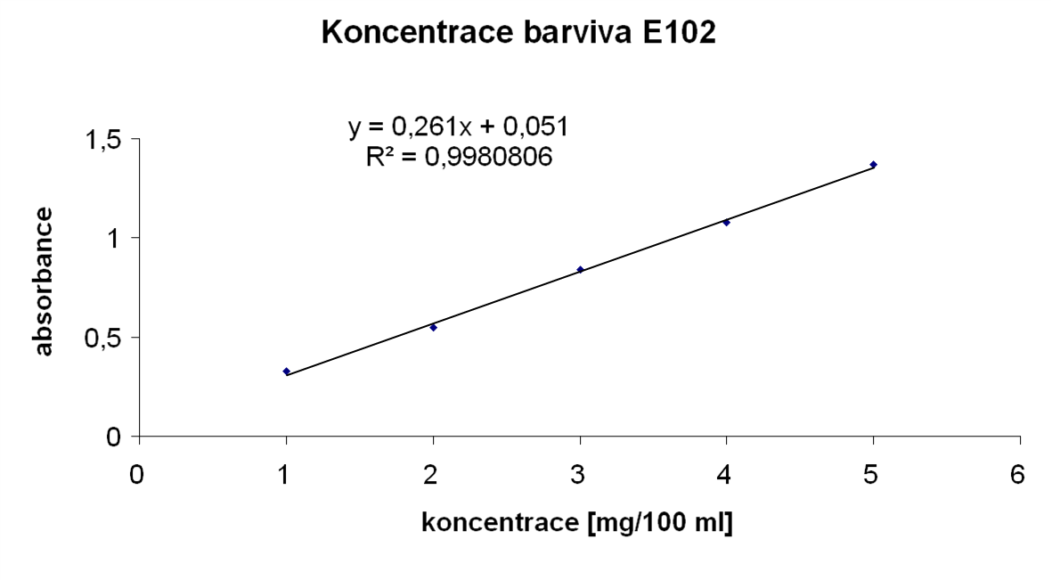
Výsledný graf:
z rovnice kalibrační přímky vypočítáme hodnotu koncentrace (x)
neznámého vzorku, když za y dosadíme naměřenou absorbanci
A
c

Slide 29
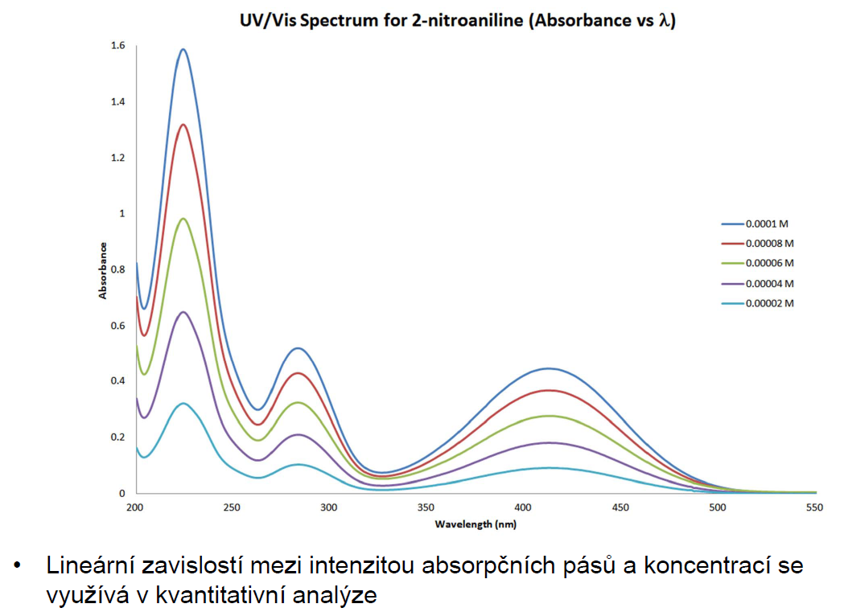

Slide 30
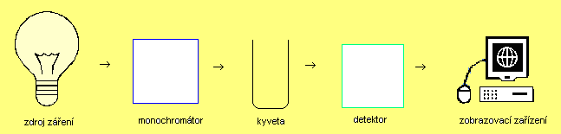
Základní prvky měřících přístrojů:
zdroj záření – v UV oblasti deuteriová výbojka a ve VIS oblasti wolframová nebo halogenová žárovka
monochromátor – vymezí vlnovou déku (hranol, mřížka nebo filtr)
kyvety se vzorkem – pro UV oblast křemenné a pro VIS oblast skleněné
čidlo záření – detektor – převádí energii záření na jinou měřitelnou formu
zobrazovací zařízení – obrazovka počítače

Slide 31
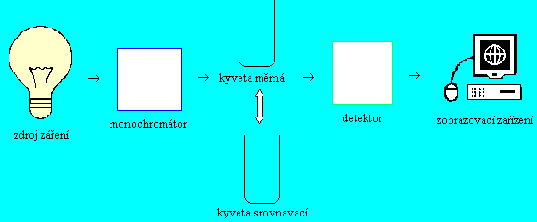
ZPŮSOBY MĚŘENÍ

Slide 32
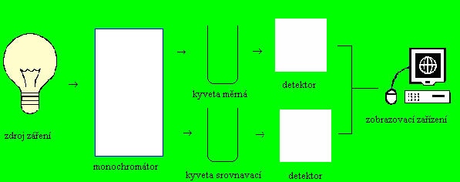
ZPŮSOBY MĚŘENÍ

Slide 33
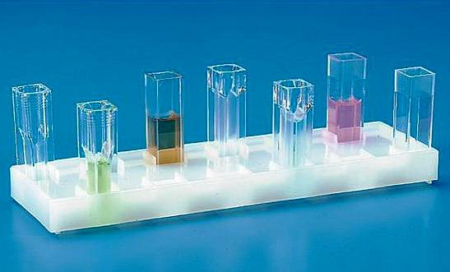
Kyvety

Slide 34
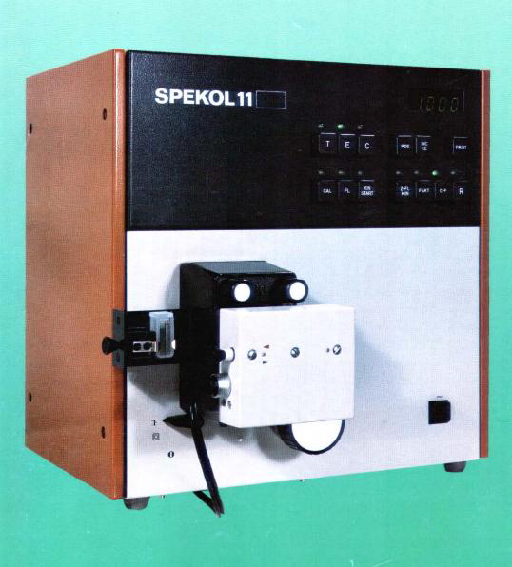
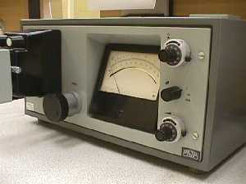
Přístroje k měření absorbance:
fotometry – jako monochromátor mají barevné filtry
spektrofotometry – jako monochromátor mají hranol nebo mřížku
V chemické laboratoři se můžeme setkat se staršími typy
spektrofotometrů.
Spekol 10 - jednopaprskový výchylkový
spektrofotometr
Spekol 11 - jednoparskový digitální
spektrofotometr

Slide 35
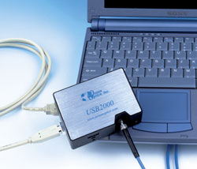
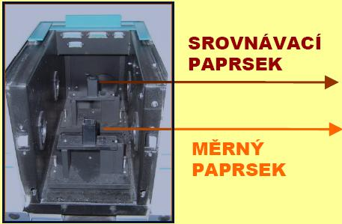
Spektrofotometr USB2000:
zobrazovací zařízení
tato malá “krabička” v sobě obsahuje
monochromátor a detektor

Slide 36
ATOMOVÁ SPEKTRA
ABSORPČNÍ
EMISNÍ
Atomová absopční spektroskopie - AAS

Slide 37
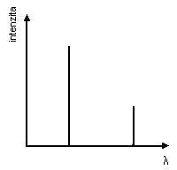
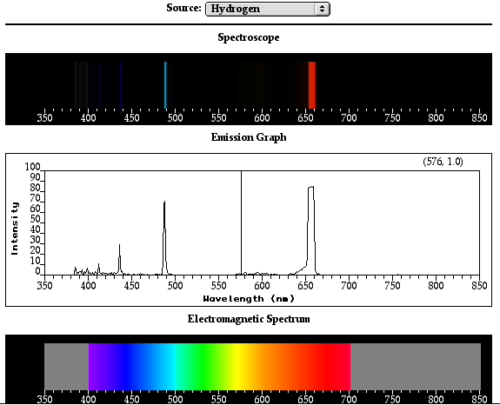
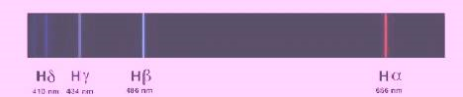
ATOMOVÁ SPEKTRA
čárová spektra – složená z ostrých od sebe oddělených čar

Slide 38
EMISNÍ ATOMOVÁ SPEKTRA
E₂
E₂
E₁
E₁
E₀
λ₂
λ₁
E₀
λ₂
λ₁
Nejprve se elektrony excitují na vyšší energetické hladiny
- Zahřátím (Teplota)
- Působením záření o vhodné energii (hν)
Elektrony se posléze vrací na původní energetické hladiny a dochází k emisi záření

Slide 39
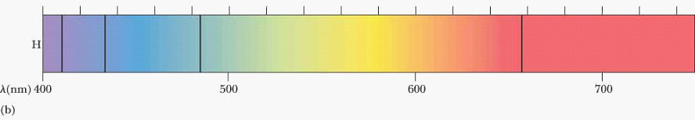
SPEKTRÁLNÍ SÉRIE
Rozlišujeme podle přeskoků z daného n (hl. kv. čísla) na všechny možné stavy vyšší
Hrana série
- odpovídá fotonu o energii potřebné právě na odtržení elektronu na periferii atomu

Slide 40
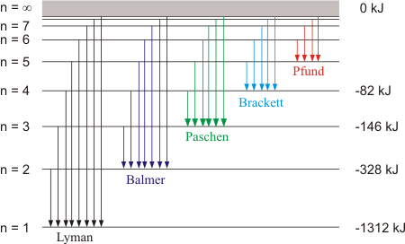
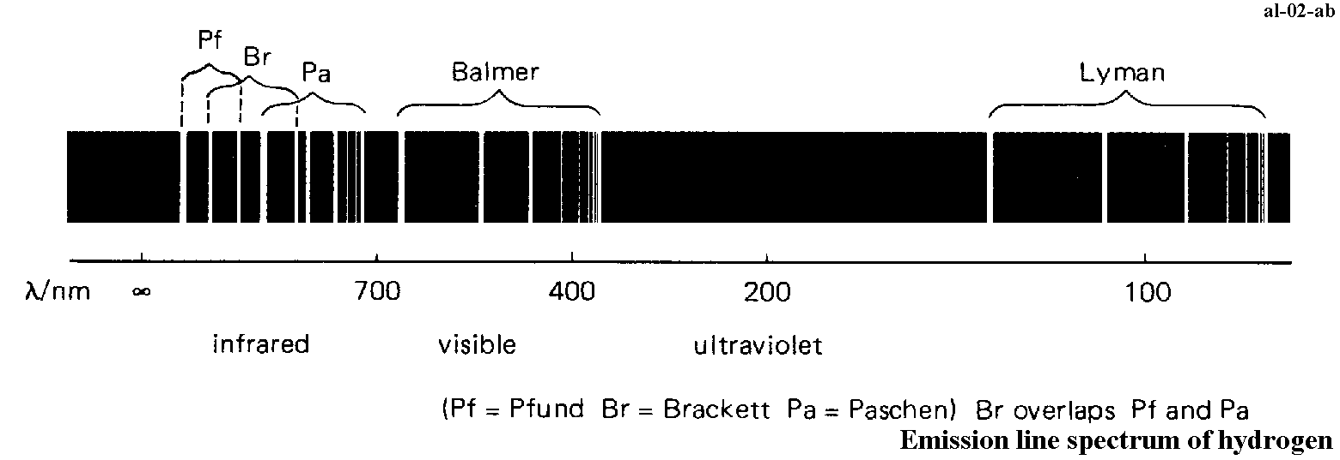
DĚLENÍ ČAR DO SÉRIÍ
Hrana série
Přibližování čar
Hrana série

Slide 41
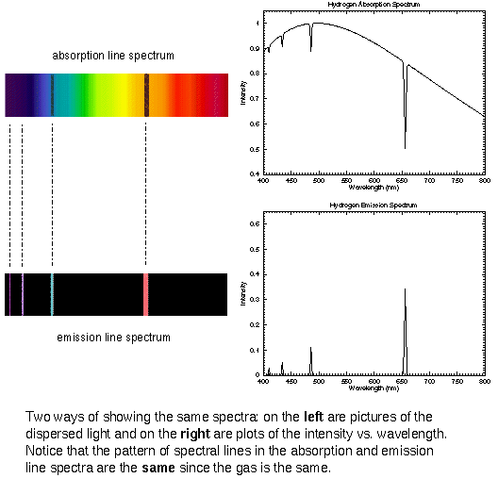
ABSORPČNÍ ATOMOVÁ SPEKTRA
Absorpční kontinuum – elektron může absorbovat i více energie než je třeba na odtržení, přebytek se projeví jako kinetická energie, ta není kvantována a nastává jako spojitá absorpce, která se projeví jako „pozadí“ linií

Slide 42
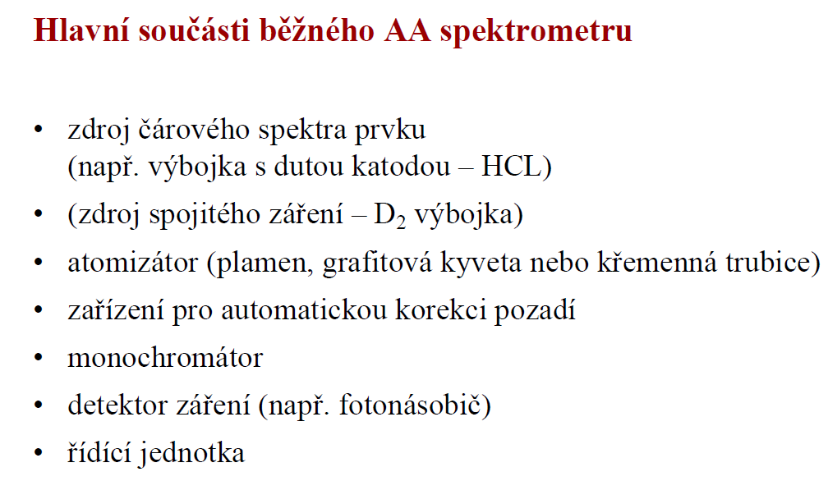

Slide 43
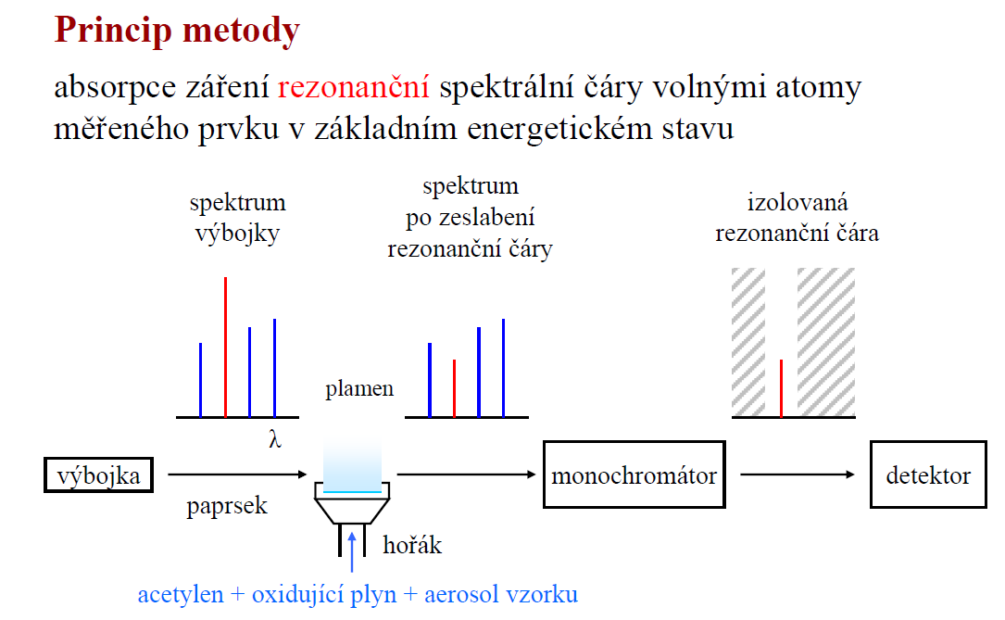

Slide 44
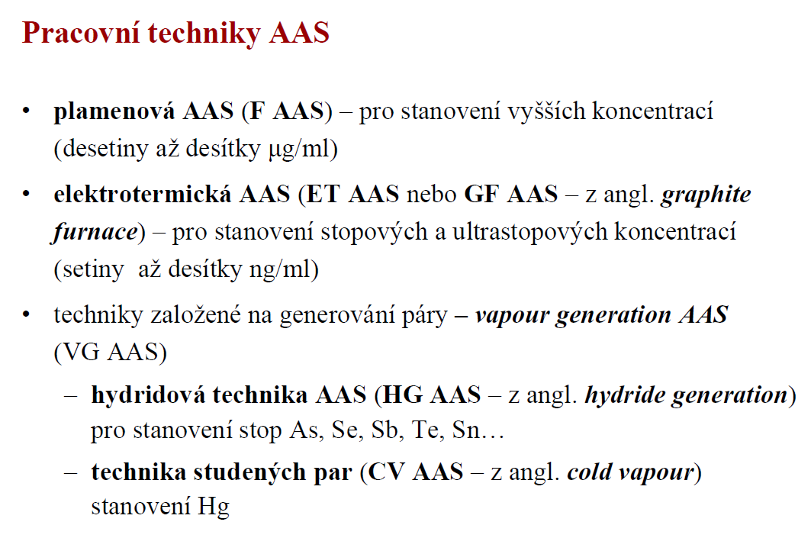

Slide 45
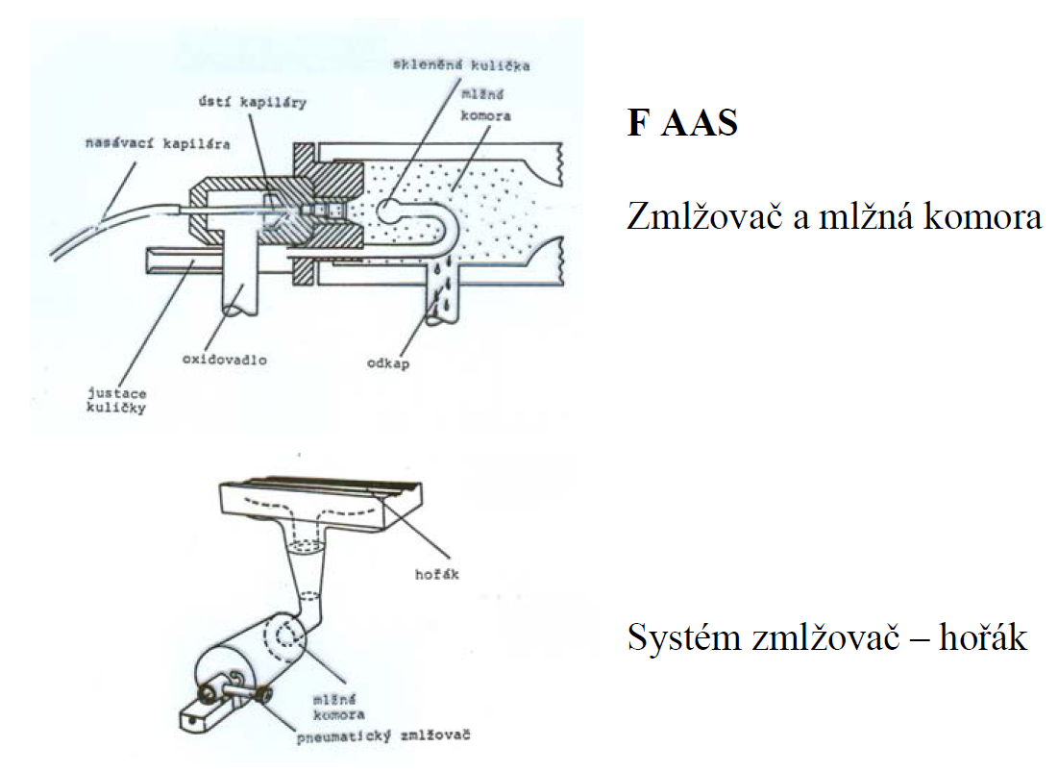

Slide 46
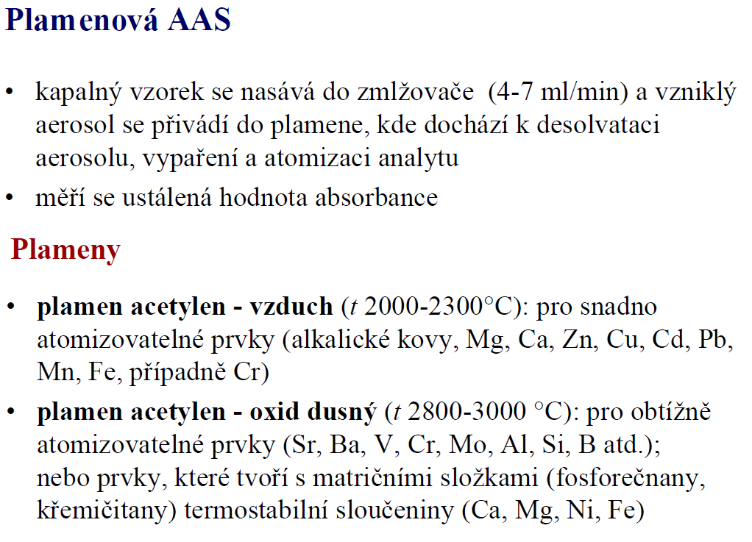
https://www.youtube.com/watch?v=-fCX8OFBO-A

Slide 47
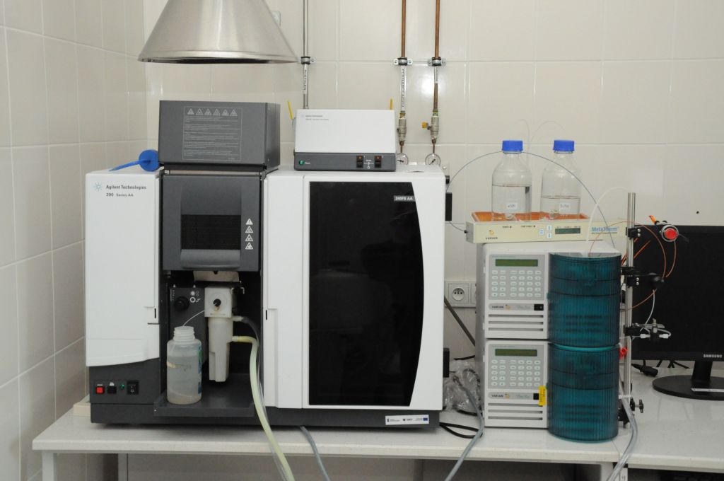

Slide 48
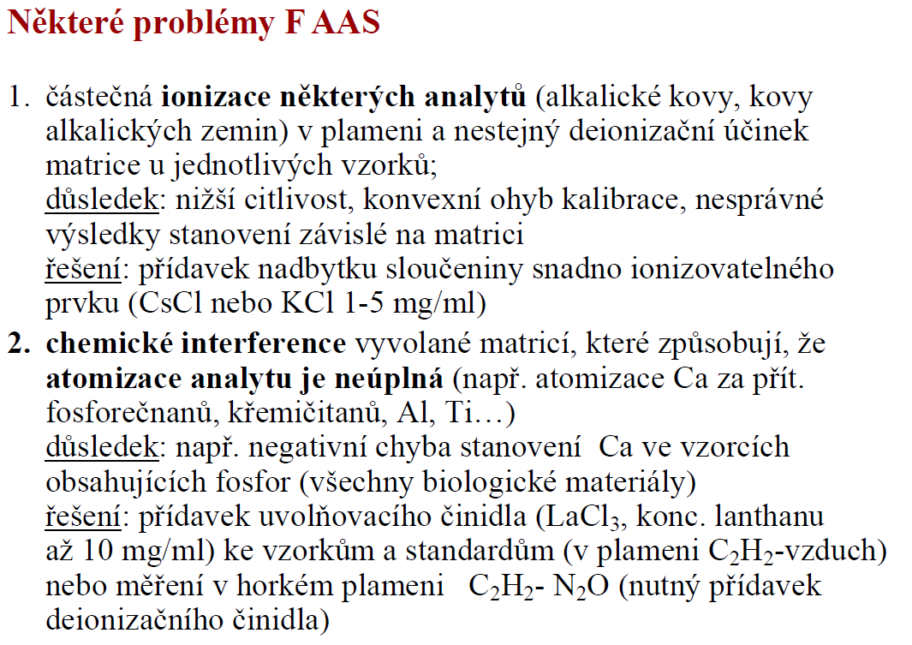

Slide 49
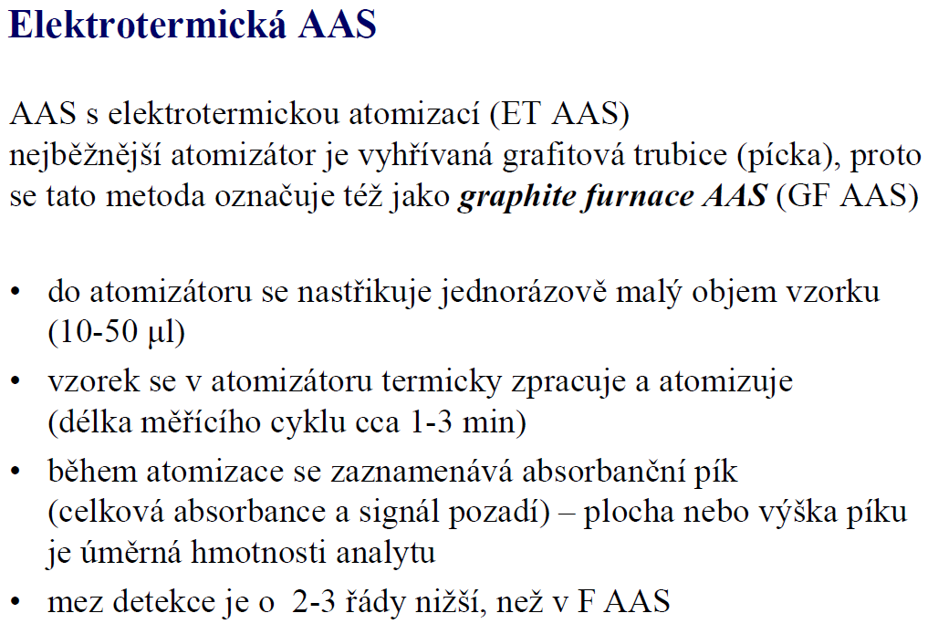

Slide 50
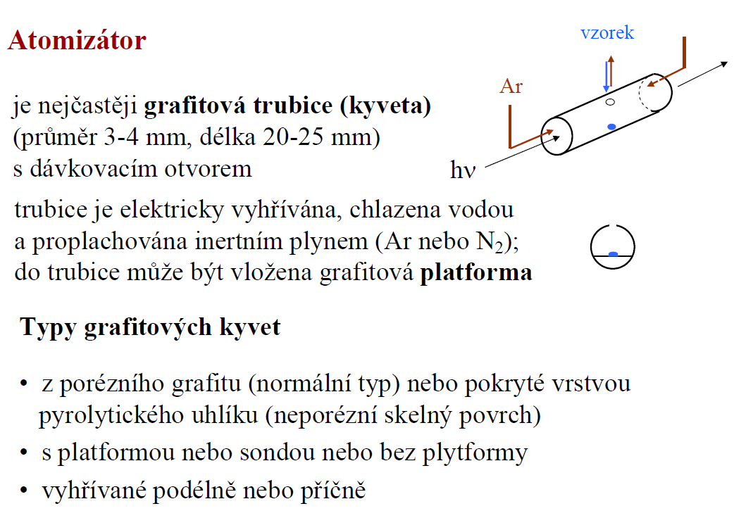

Slide 51
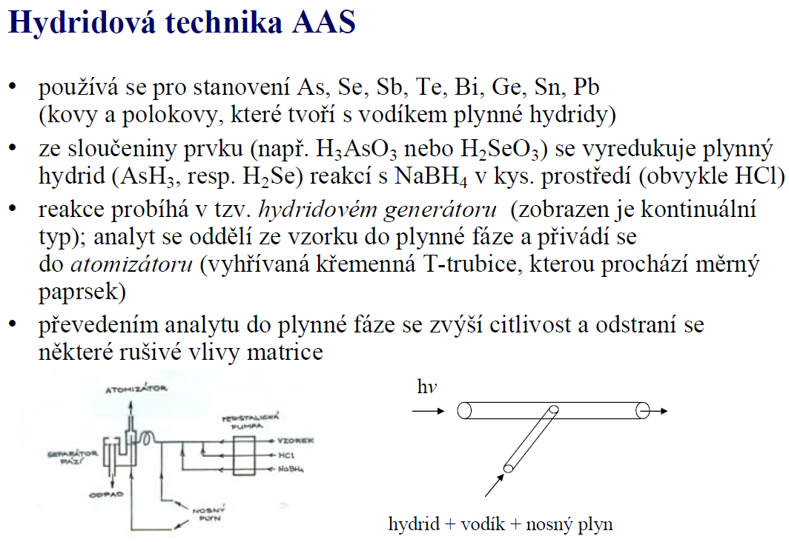

Slide 52
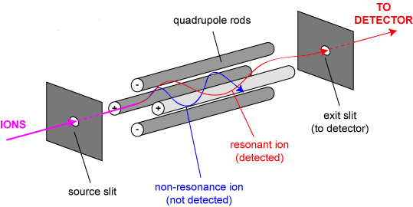
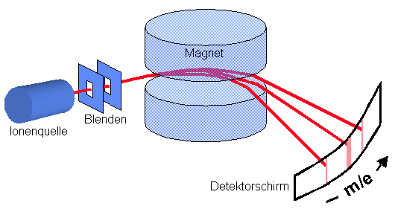
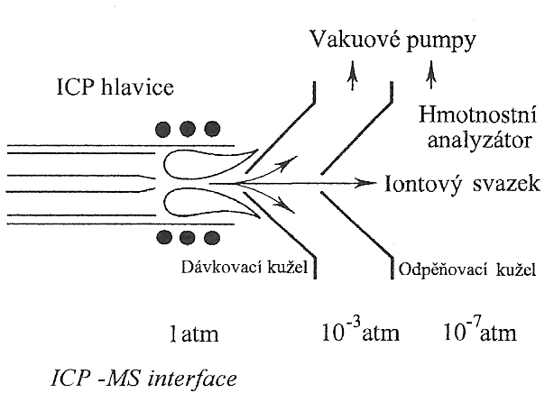
Analytická metoda ICP - MS
Hmotnostní spektrometrie s indukčně vázanou plazmou jako budícím zdrojem iontů
Prvky obsažené ve vzorku jsou ionizovány v plazmě a následně vedeny ve formě iontového svazku urychleného elektrickým polem tzv. iontových čoček do kvadrupolového analyzátoru hmotnostního spektrometru. V průběhu měření je v tomto analyzátoru specificky měněna intenzita elektrického pole, čímž jsou identifikovány jednotlivé ionty na základě atomové hmotnosti. Iont určité hmotnosti projde k detektoru jen pokud splňuje tzv. rezonanční podmínky při daném elektrickém poli.
Obecný princip hmotnostního spektrometru – ionty vstupující stejnou rychlostí do elektrického pole změní svoji dráhu v závislosti na hmotnosti.
V přístroji ICP-MS se používá kvadrupolový analyzátor, nikoli prezentované nejjednodušší uspořádání hmotnostního spektrometru

Slide 53
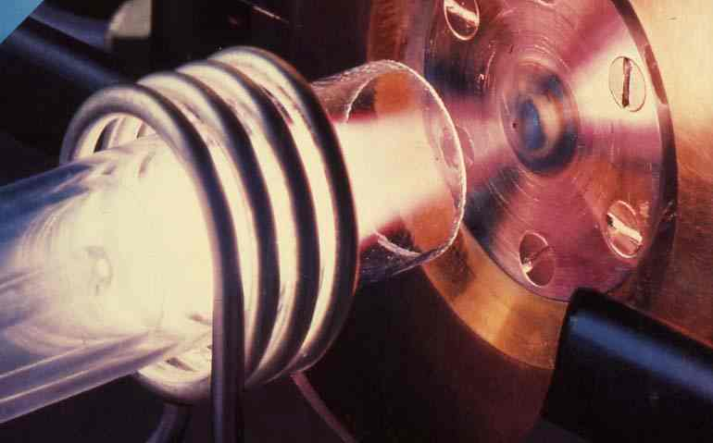
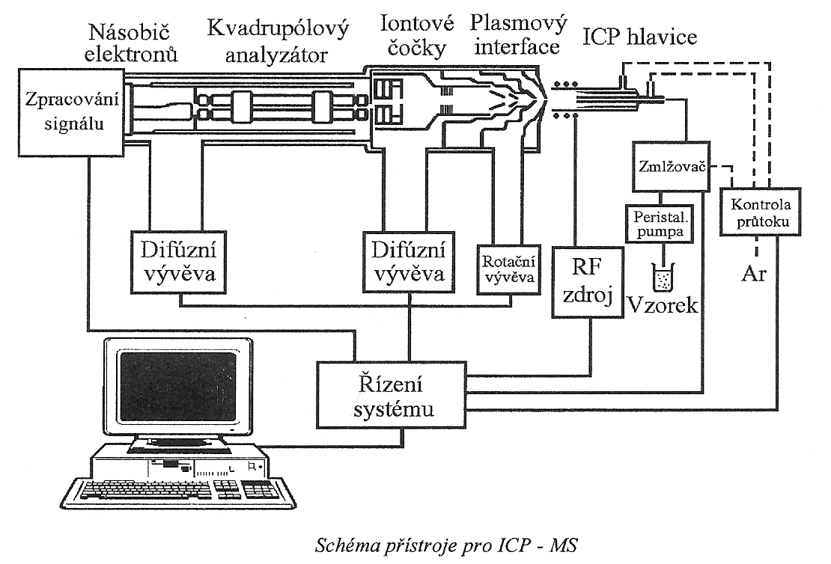
Analytická metoda ICP - MS
Pro vytvoření plazmy se v přístroji ICP-MS používá vyššího radiofrekvenčního proudu oproti AES-ICP, neboť je nutná vyšší teplota, při které atomizované prvky přechází do iontové formy.

Slide 54
Izobarické interference
m/z
molekulové
analyt
ionty
40
Ar
Ca
42
ArH2
Ca
52
ArC
Cr
54
ArN
Fe,Cr
55
ArNH
Mn
56
ArO
Fe
57
ArOH
Fe
75
ArCl
As
77
ArCl
Se
80
ArAr
Se
91
ArOCl
Zr
93
ArOCl
Nb

Slide 55
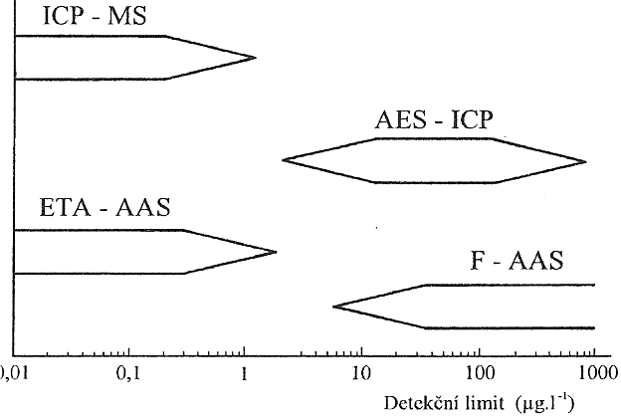
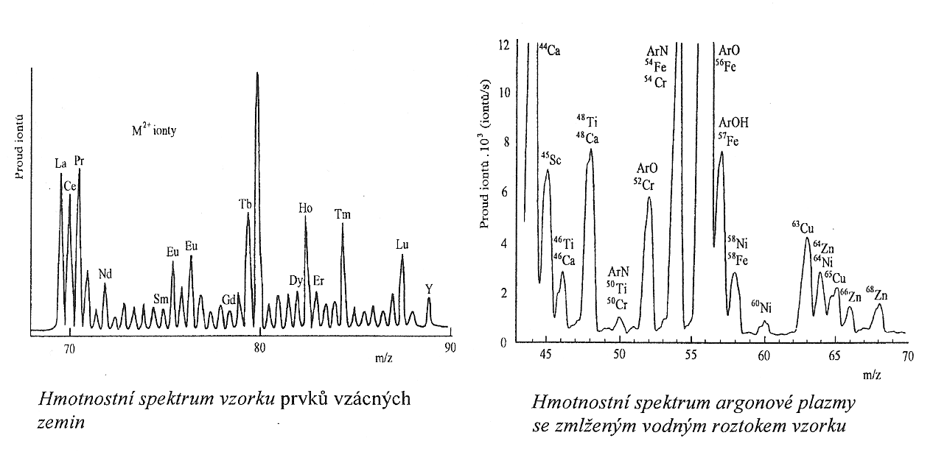
Analytická metoda ICP - MS
Srovnání mezí detekce metod:
ICP-MS, ETA-AAS, AES-ICP, F-AAS

Slide 56
Rentgenová spektra EDX analýza

Slide 57
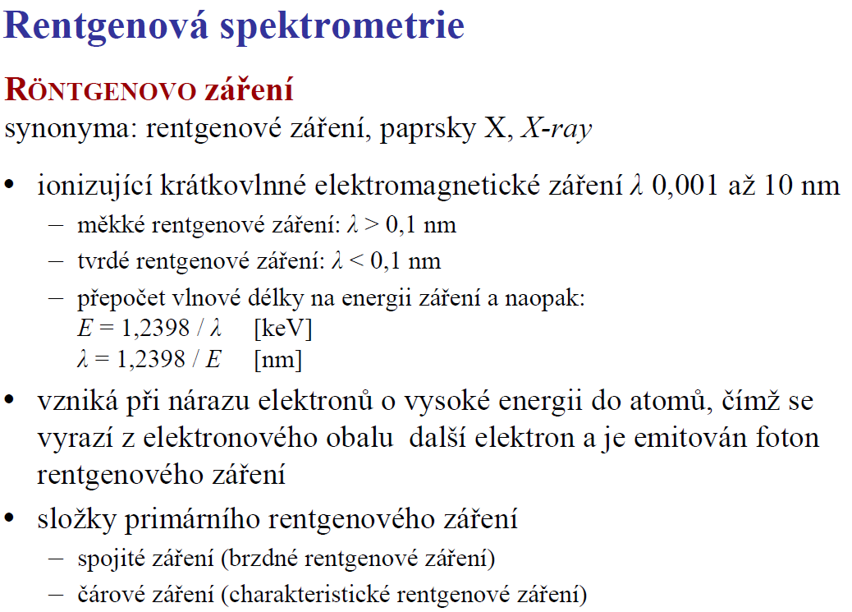

Slide 58


RENTGENOVÁ SPEKTRA
Spojité rentgenové záření – přeměna kinetické energie elektronů z katody při prudkém zabrzdění na antikatodě
Charakteristické (čárové) spektrum – elektrony z katody vyrazí z antikatody elektrony z vnitřní energetické sféry. Do uvolněného místa přeskakují elektrony z vyšších hladin a emitují přitom rentgenové záření

Slide 59


Slide 60


Slide 61


Slide 62


Slide 63



BSE – (Back Scattered Electron) detektor

Slide 64

UCoGe
U
U₃Co₄Ge₇
U₃O₈
20μm

Slide 65


Mince 50 Kč
Plošná analýza EDX detektorem
Signál z BSE detektoru

Slide 66
MOLEKULOVÁ SPEKTRA IR spektrometrie

Slide 67

Princip metody
Absorpce záření o λ = 800 nm – 1 000 μm
(Δν̃ = 12 000 – 10 cm⁻¹).
Změna vibračního a rotačního stavu molekuly

Slide 68
Oblasti infračerveného spektra (IR)
vzdálená, FIR (50 - 1 000 μm; 200 – 10 cm⁻¹): změna rotačního stavu (malé ΔE).
ΔE_{r} = 0,05 eV
střední, MIR (2,5 - 50 μm; 4 000 – 200 cm⁻¹): změna vibračního a rotačního stavu
ΔE_{v} = 0,1 eV
blízká, NIR (800 - 2 500 nm, 1 200 – 4 000 cm⁻¹) : změna vibračního a rotačního stavu
(změna energetického stavu elektronů: ΔE_{e} = 5 eV)

Slide 70


MOLEKULOVÁ SPEKTRA
Jak se mohou měnit stavy u molekul?
Mohou se měnit elektronové stavy – přeskoky elektronů v molekulových orbitalech
Mohou se pohybovat atomová jádra v rámci jedné molekuly – mění se rotační a vibrační stavy
rotace (pohyb celé molekuly okolo osy)
vibrace (změny délek a úhlů vazeb)
E₂
MO
E₁
MO
E₀
MO
λ₂
λ₁

Slide 71
MOLEKULOVÁ SPEKTRA
Celková energie molekuly (nacházející se v určitém stavu)
E – celková energie molekuly
E_{e} – energie elektronů (kvantována)
E_{v} – energie vibrační (kvantována)
E_{R} – energie rotační (kvantována)

Slide 72

MOLEKULOVÁ SPEKTRA

Slide 73



ROTAČNÍ SPEKTRA
E_{R}
10B
8B
6B
4B
2B

Slide 74


ROTAČNÍ SPEKTRA
- Obsahují čáry odpovídající pouze přechodům mezi sousedními rotačními stavy (je patrné z výběrových pravidel)
Poskytují pouze molekuly s permanentním dipólem (HCl, HBr, HNO₃, nikoliv N₂, H₂)
k excitaci dochází v mikrovlnné oblasti (nízké energie a vysoké vlnové délky záření)
nejjednodušší z molekulových spekter
Linie jsou od sebe vzdáleny o konstantní rozdíl
rotační sp.

Slide 75


VIBRAČNÍ SPEKTRA
- Zdánlivě jednodušší, ve skutečnosti složitější (existuje značné množství vibrací)
jednodušší? – opět možné jen přechody mezi sousedními stavy
složitější? – při změnách vibračních stavů dochází také ke změnám stavů rotačních
VIBRAČNÍ SPEKTRA jsou pásová

Slide 76
skupina
(vazba)
typ sloučeniny
Oblast vlnočtů
(cm-1)
intenzita pásu
C-H
alkany (-CH₃, -CH₂-)
-CH₃
-CH₂-
2965-2840
1450, 1380
1465
silná
střední
střední
alkeny (=CH₂)
3095-3010
1000-700
střední
silná
aldehydy
2850-2700
slabá
na benzenovém kruhu
900-650
silná
C-C
alkany
1200-700
slabá
C=C
alkeny
1680-1620
variab.
C≡C
alkiny
2260-2100
variab.
C=C
aromáty
1670-1450
střední
C=O
amidy
~1650
silná
karboxylové kyseliny
~1710
silná
ketony
~1715
silná
aldehydy
~1725
silná
estery
~1735
silná

Slide 77
C-OH
alkoholy
1150-1040
silná
O=C-O-
estery karbox. kyselin
1300-1100
silná
ethery
1150-1070
silná
O-H
alkohol volný
3650-3590
var. (ostrý
pás)
alkohol s vodíkovým můstkem
3400-3200
silná (široký pás)
N-H
prim. amin, amid
3500-3300
střední
sekundární amin, amid
3500
střední
terciární amin, amid
-
C-N
aminy
1350-1000
střední
C≡N
nitrily
2280-2200
silná
NO₂
nitro skupina
1550,1370
silná

Slide 80

Využití
Identifikace látek – určitá část spektra je pro danou látku charakteristická (fingerprint – otisk prstu 1600 – 600 cm⁻¹)
kvantitativní stanovení látek pomocí Lambert-Beerova zákona

Slide 81




Meření plynů
Peletky-meření pevných látek
Kapalinové kyvety

Slide 82


Slide 83


Slide 84


Slide 85


Slide 86


Slide 87


Slide 88
Chromatografie

Slide 89

Společným znakem všech chromatografických metod je kontinuální dělení složek analyzované směsi mezi dvěma fázemi.
Pohyblivá fáze (mobilní), eluent
Nepohyblivá fáze (stacionární)
Výsledek chromatografie chlorofylu

Slide 90
Princip chromatografického dělení
Koncentrace látky mezi fázemi je definována distribučním koeficientem K_{d} = c_{s} / c_{m}
Sloučeniny se dělí dle svých distribučních koeficientů pro zvolenou mobilní a stacionární fázi

Slide 91
Různá hlediska dělení chromatografie
Podle povahy mobilní fáze
Chromatografie plynová (GC; Gas Chromatography),
Chromatografie kapalinová (LC; Liquid Chromatography)

Slide 92


Podle způsobu provedení
Kolonová (sloupcová) - stacionární fází (ukotvenou na vhodném materiálu) je naplněna skleněná či kovová kolona a mobilní fáze protéká kolonou pomocí gravitace nebo pumpy
Plošná (planární) vhodný materiál pro stacionární fázi (silikagel, Al₂O₃) je nanesen v tenké vrstvě na skleněnou, plastikovou nebo kovovou desku a mobilní fáze se pohybuje tenkou vrstvou pomocí kapilárních sil - tenkovrstevná chromatografie (chromatografie na tenké vrstvě, TLC), papírová chromatografie

Slide 93

Podle účelu použití
Analytická
Preparativní

Slide 94
Podle principu separace
Rozdělovací
Adsorpční
Iontově výměnná (chemisorpční)
Gelová (sítový efekt)
Afinitní

Slide 95
Rozdělovací chromatografie
je založena na různé velikosti rozdělovacích koeficientů dělených látek mezi dvěma nemísitelnými nebo omezeně mísitelnými kapalinami
o separaci rozhoduje různá rozpustnost dělených látek v stacionární a mobilní fázi
K = c1/c2
Kapalina 1
butanol
C1
+ Z
Kapalina 2
voda
C2

Slide 96

Rozdělovací chromatografie
Separace listových
Chlorofil / benzín
Karotenoidy / etanol

Slide 97
Adsorpční chromatografie
je založena na rozdílných adsorpčních schopnostech jedné látky k povrchu druhé látky(adsorbentu) tvořící stacionární fázi
stacionární fáze je adsorbent (sorbent)
Polární (např.silikagel, oxid hlinitý a křemičitý)
Nepolární (např. aktivní uhlí)

Slide 98
Iontově výměnná chromatografie
dělení látek je založeno na schopnosti výměny iontů na pevném nosiči (matrici)
stacionární fází je iontoměnič (ionex) acidobazické rovnováhy
Anexy („přitahují anionty“)
Katexy („přitahují kationty“)
mobilní fází jsou nejčastěji vodné roztoky

Slide 99

Polymer + funkční skupiny
Anexy („přitahují anionty“)
Katexy („přitahují kationty“)

Slide 101

Gelová chromatografie
také chromatografie na „molekulových sítech“
dělení látek na gelu je založeno na velikosti molekul
stacionární fáze je neionizovaný přírodní nebo syntetický gel.

Slide 102
Afinitní chromatografie
využívá vlastnosti biologicky aktivní látky vytvářet specificky reverzibilní komplex s jinou molekulou (chemická reakce).
Stacionární fáze obsahuje zakotvené ligandy, na které se rozdělovaná látka váže.
Jestliže jednu složku navážeme na vhodný nosič, potom můžeme druhou látku izolovat a kvantitativně stanovit.
Např. antigen-protilátka, enzym-substrát,…
Potom je zpravidla nutné změnit složení eluentu, aby nastala disociace komplexu a abychom získali přečištěný materiál.
Typickým příkladem použití afinitní chromatografie je isolace albuminu z lidského séra.

Slide 103

Afinitní chromatografie
llllllppppp

Slide 104


Planární (plošná) chromatografie

Slide 105
Příklad: Papírová chromatografie Toxilab (Merck)

Slide 106




Obr.3.5
Obr.3.6
Vyvíjení chromatogramu
Vložení terčíku na start
Obr.3.7
Obr.3.8
Fixace chromatogramu
Barvení chromatogramu

Slide 107

Časový průběh vyvíjení chromatogramu
2 min
4 min
6 min
8 min

Slide 108
Příklad Vysokoúčinná kapalinová chromatografie HPLC (High Performance Liquid Chromatography)

Slide 109


HPLC – přístroj

Slide 110

HPLC – jednoduché schéma
Pumpa až 350 barů
Nanesení vzorku
Kolona
Eluční činidlo
Zapisovač
Detektor
Převodník signálu
Odpad

Slide 111

Chromatografický
proces
Eluce látek v koloně

Slide 112
Hlavní součásti kapalinového chromatografu
Vysokotlaká pumpa
(v případě gradientové eluce je nutná druhá pumpa a mísič)
Injektor
Dělící kolona
Detektor
Vyhodnocovací zařízení
(zapisovač, PC, tiskárna)

Slide 113

Injektor – dávkovací zařízení

Slide 114

Dělící kolona

Slide 115
Detektory
UV/VIS
Detektor s diodovým polem (DAD, Diode Array Detector)
Fluorescenční
Elektrochemický (coulometrický, ampérometrický,….)
Hmotnostní spektrometr (MS)

Slide 116
Kvantifikace (vyhodnocení)
Přímé srovnání
plocha nebo výška píku
srovnání s kalibrátorem (externí standard)
2. Metoda vnitřního standardu
plocha nebo výška píku
srovnání poměru plochy nebo výšky píku stanovované látky s vnitřním a externím standardem
3. Metoda standardního přídavku

Slide 117

Chromatografický záznam

Slide 118
Příklad Analyzátor aminokyselin

Slide 119

Chromatogram-AK

Slide 120
Plynová chromatografie (GC)

Slide 121
Dělená směs musí procházet kolonou v plynném stavu! Plyn - Kapalina Rozdělovací Plyn - Pevná látka Adsorpční

Slide 122

Autosampler
Vyhřívaný prostor pro kolonu

Slide 123

Kolona

Slide 124
Detektory (u GC):
Plamenový ionizační (FID)
Tepelně vodivostní (TCD)
Elektronového záchytu (ECD)
Hmotnostní spektrometr (MS)

Slide 125
Ionizace a iontové zdroje v MS
Ionizace nárazem elektronů (EI)
Desorpce laserem (LD)
- MALDI(matrix assisted laser desorption/ionization)
- SELDI(surface enhanced laser desorption/ionization)
Elektrosprej (ESI)
Ionizace chemická, ….

Slide 126
ELEKTROFORETICKÉ METODY

Slide 127

Historie
Poprvé publikoval metodu elektroforézy sérových proteinů v r. 1937 švédský chemik Arne Tiselius.
v. r. 1948 získal Nobelovu cenu za práce o separaci koloidů (tzn. proteinů) pomocí elektroforézy.
Tisseliův přístroj

Slide 128
Princip elektroforézy
Využívá schopnosti nabitých částic pohybovat se v elektrickém poli.
Rychlost pohybu částic je závislá na velikosti náboje a velikosti molekuly.
Různě velké a různě nabité molekuly se pohybují odlišnou rychlostí.
Použití - pro účely analytické i preparativní.
- k separaci velkých molekul (proteiny nebo nukleové kyseliny)
- k separaci menších nabitých molekul (cukry, peptidy nukleotidy)
Faktory ovlivňující pohyblivost látky
Celkový povrchový náboj
Velikost a tvar
Koncentrace

Slide 129
Volná elektroforéza
Provádí se ve vodných roztocích (elektrolytu)
částice putují směrem k elektrodě s opačnou polaritou
rychlost pohybu je úměrná velikosti náboje částic
(nevýhoda - separace se snadno poruší konvenčními proudy v kapalině, které vznikají vlivem tepla, způsobeného průchodem elektrického proudu).

Slide 130
Elektroforéza na nosičích
Provádí se na hydrofilních porézních nosičích nerozpustných ve vodě, s minimální adsorpční schopností
Nosiče
neklížený papír ( tzv. chromatografický )
acetát celulosy
škrob (nezgelovatělý)
celulosa
agarosový gel
polyakrylamidový gel

Slide 131
Zonální (zónová) elektroforéza plasmatických proteinů
Provádí se na acetátcelulose při pH 8,3
Dělení proteinů závisí na:
typu a počtu ionizovatelných skupin postranních řetězců (R) aminokyselin
velikosti celkového náboje proteinu (kladného nebo záporného)
Je-li pH roztoku, ve kterém elektroforéza probíhá větší, než je pI, protein má celkový (-) náboj.
Je-li pH roztoku, ve kterém elektroforéza probíhá nižší, než pI,
protein má celkový (+) náboj.
Odpovídá-li pH roztoku, ve kterém elektroforéza probíhá pI, protein se nepohybuje.

Slide 132




Aminokyselina má characteristickou titračná křivku
donor protonu
akceptor protonu
Při pH, kdy pK = 9.60 je přítomná ekvimolární koncentrace donoru protonu a akceptoru protonu.
+
Dipolární iont
Izoelektrický bod
+
Při pH, kdy pK1 = 2.34 je přítomná ekvimolární koncentrace donoru protonu a akceptoru protonu.
donor protonu
akceptor protonu
Plně protonizovaná forma je při nejnižším pH
Převzato z učebnice: D.L. Nelson, M.M. Cox Lehninger Principle of Biochemistry. 5th ed

Slide 133

Proužek acetátcelulózy
Elektroforéza
Rozdělené proteiny
Densitogram
(densita je přímo úměrná koncentraci)

Slide 134



Slide 135


Použití zónové elektroforézy v klinické praxi
Hypergamaglobulinemie
Hypogamaglobulinemie
Normální sérum

Slide 136

Gelová elektroforéza
Gely tvoří přechod mezi pevným a kapalným stavem, 99% je voda.
Vytváří se trojrozměrná síť, póry slouží jako molekulové síto.
Velikost pórů odpovídá velikosti proteinů a nukleových kyselin.
Agaróza - síť tvořená dlouhými cukernými polymery vázanými nekovalentními vodíkovými můstky a hydrofóbními vazbami.
Akrylamid – síť monomerů akrylamidu (CH₂=CH-CO-NH₂) spojených kovalentními příčnými vazbami pomocí N,N´-methylylenbisakrylamidu (CH₂=CH-CO-NH-CH2-NH-CO-CH=CH₂), vytváří dlouhé řetězce.

Slide 137
Dva hlavní typy gelové elektroforézy
1. Nativní gelová (nedenaturační) elektroforéza
Probíhá bez denaturačních činidel.
Proteiny migrují gelem podle svého celkového náboje velikosti a tvaru.
Podle velikosti pórů v gelu.
2. SDS gelová elektroforéza
Proteiny jsou denaturovány dodecylsíranem sodným (SDS) a β-merkaptoetanolem (zruší disulfidické vazby).
Pohyblivost závisí na molekulové hmotnosti polypeptidových řetězců.
Vhodná pro analýzu makromolekulárních komplexů.

Slide 138



Slide 139


Nanesení vzorku
Určování molekulové hmotnosti proteinů

Slide 140





https://www.youtube.com/watch?v=vq759wKCCUQ
Barvení Coomasie blue – citlivost 500 ng/proužek
Barvení koloidní stříbrem – citlivost 10 – 50 ng/proužek
Obarvení rozdělených proteinů
Skenování a vyhodnocení

Slide 141

Fragmenty DNA rozdělené gelovou elektroforézou, barvení ethidium bromidem, zviditelněno v UV světle.

Slide 142

Dvojrozměrná (2D) elektroforéza proteinů
Umožňuje rozlišení až 10 000 proteinů.
Proteiny se nejprve rozdělí podle jejich izoelektrického bodu v gradientu pH.
Po separaci v prvním rozměru je provedena běžná elektroforéza v gelu.
Proteiny migrují ve druhém rozměru v závislosti na své velikosti.

Slide 143

Výsledné „mapy“ proteinů se porovnávají s kontrolními vzorky (pacienti s konkrétním onemocněním a zdraví pacienti).
Po „vyříznutí“ oblasti vykazující odlišnost je provedena analýza hmotnostní spektrometrií.

Slide 144


